Slide 1
Codo a Codo inicial
Clase 13
Tuplas

Slide 2
Les damos la bienvenida
Vamos a comenzar a grabar la clase

Slide 3
Clase 13
Proximo
Clase 12
Listas
Características
Creación
Agregar y eliminar elementos
Ver y modificar elementos
Otras operaciones útiles
Ordenar una lista
Tuplas
Características
Creacion
Operaciones
Casos especiales

Slide 4
tuplas
Las tuplas en Python o tuples son muy similares a las listas, pero con dos diferencias. Son inmutables, lo que significa que no pueden ser modificadas una vez declaradas, y en vez de inicializarse con corchetes se hace con (). Las tuplas tienen algunas ventajas sobre las listas, en cuanto a eficiencia.

Slide 5
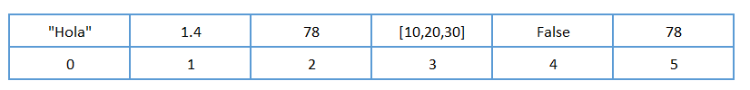
Caracteristicas
Elementos ordenados por índice correlativo (comenzando en 0)
Los elementos pueden ser de diferente tipos de datos (incluso otra tupla)
Los elementos pueden estar repetidos
Se pueden realizar rebanadas (como las vistas en str o listas)
Son inmutables (No se pueden cambiar los valores de los elementos)

Slide 6
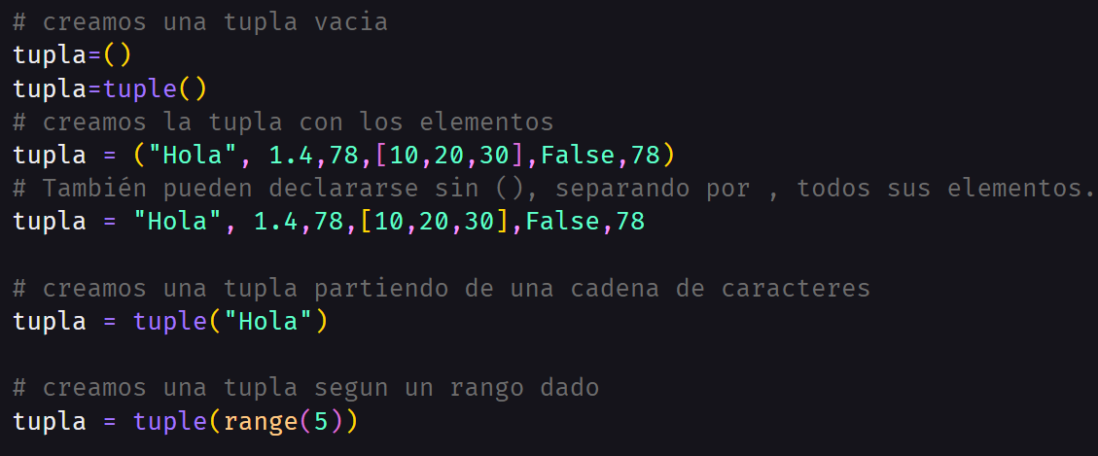
Creacion de tuplas

Slide 7
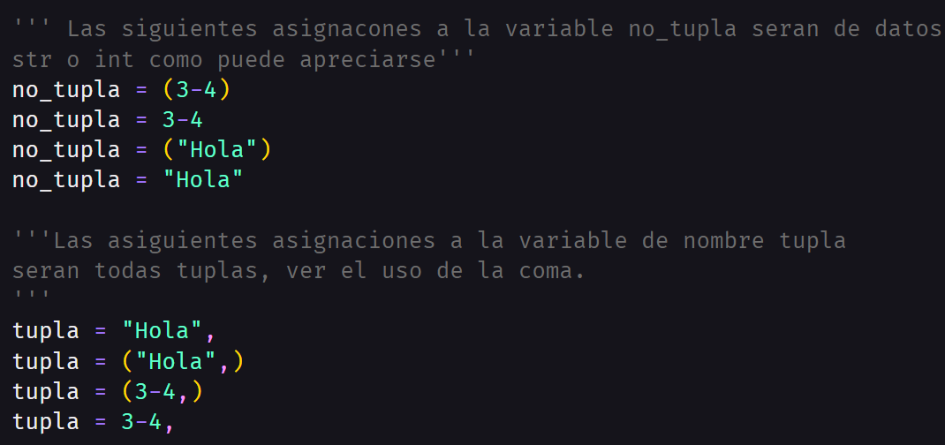
Creacion de tuplas

Slide 8
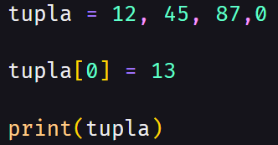
Las tuplas son inmutables
Por lo tanto no podemos ni agregarle, modificarle o eliminarle elemento una vez asignado su valor. Si se intenta tendremos un TypeError.

Slide 9
operaciones
Vamos a ver algunas operaciones que podemos realizar con las tuplas.
Tip: con dir(tuple) podemos ver todas las operaciones posibles.

Slide 10
Ver elementos de una tupla
tupla[posicion] accedemos al elemento en dicha posición indicada.
index() obtenemos el índice del elemento pasado como parámetro.
tupla[2:5] obtenemos una rebanada de la tupla y siempre retorna una tupla

Slide 11
Otras operaciones utiles
len(tupla) para obtener la longitud
Pertenencia elemento in tupla (retornara True si el elemento esta en la tupla)
Concatenacion tupla+otra_tupla
count() cuenta cuantas veces esta el elemento pasado como parámetro

Slide 12
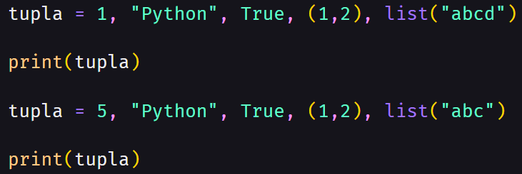
Consideraciones especiales
Como sabemos las tuplas son inmutables y una vez su valor asignado no puede ser modificado, pero veamos las siguientes situaciones, que no son normalmente usadas pero no esta demás conocerlas.
Porque podemos cambiar el valor de la tupla ?

Slide 13
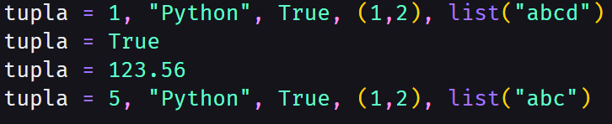
Consideraciones especiales
El caso anterior es simplemente una reasignación a la variable, en Python recordemos que podemos incluso hacer lo siguiente:
Podemos a lo largo del programa asignarle distintos tipos de datos pisando su contenido anterior.

Slide 14
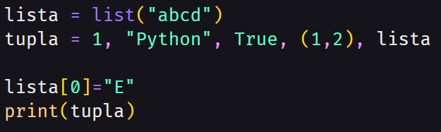
Consideraciones especiales
Analicemos la siguiente situación:
Como no eran inmutables ? Si pero la lista no, y lo que esta guardando la tupla es la variable lista, que es una posición de memoria y esta si puede cambiar.

Slide 15
No te olvides de dar el presente

Slide 16
Recordá:
Revisar la Cartelera de Novedades.
Hacer tus consultas en el Foro.
Todo en el Aula Virtual.

